Slide 1
Didaktik und wie man das Publikum aktiviert

Slide 2

Bevor wir starten – was ist dieses Spezialisierungsmodul (… und was nicht)
Dieses Modul ist …
Dieses Modul ist nicht …
ein praktischer Leitfaden mit Tools zum Aktivieren und Einbeziehen Ihres Publikums
in der Lage, unterschiedliche Bedürfnisse von Studenten zu berücksichtigen
praktisch und geeignet für Initiativen zum Kapazitätsaufbau
(EH: not sure if that bullet point really fits the content of the module, I think it was mistakenly pasted here?)
eine umfassende und vollständige Liste von Aktivierungsmethoden und Tools
eine wissenschaftliche Studie, in der die „beste“ Methode zur Bereitstellung von Schulungsmaterial beschrieben wird
gültig für alle Länder ohne Berücksichtigung der lokalen Bedingungen (EH: not sure if that bullet point really fits the content of the module, I think it was mistakenly pasted here?)

Slide 3
Lernziele
Am Ende dieses Moduls sollte der Teilnehmer in der Lage sein:
  Aktivierungsmethoden anzuwenden, um das Publikum miteinzubeziehen
  verschiedene Arten von Lernstrategien zu verstehen und mit diverser Studentenschaft umzugehen
  Tools zur Vorlesungsplanung, -ausführung, und -reflexion zu verwenden
  Feedback einzuholen

Slide 4

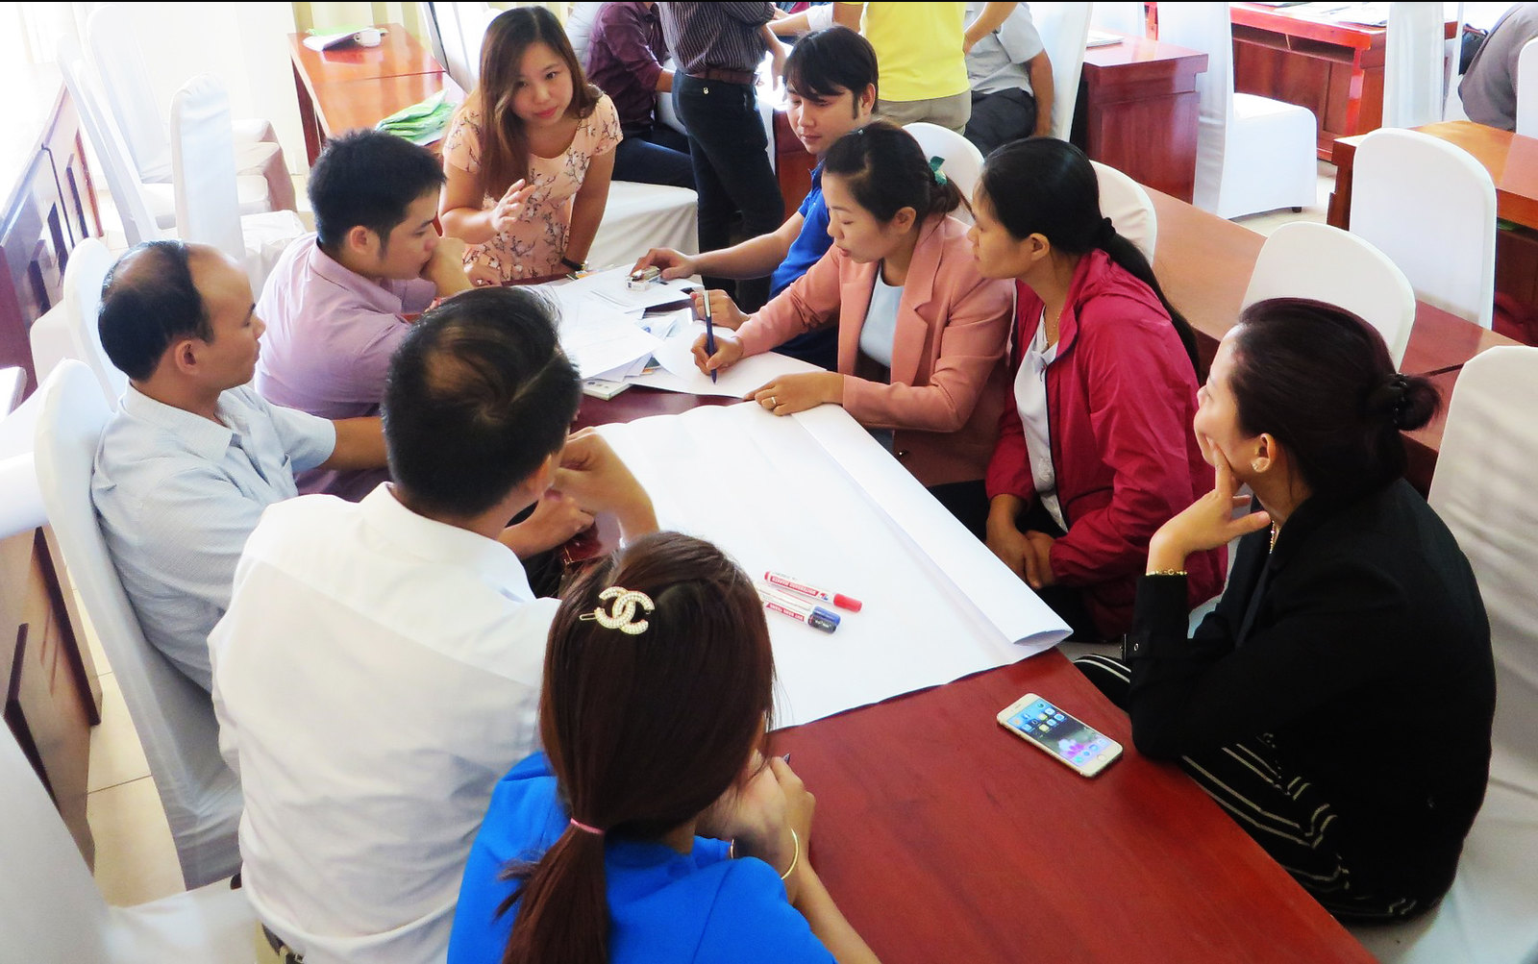
Warum sind wir hier?
Von:
Bis:
https://eventuosity.com/recommended-workshops-at-exhibitor-2015/
https://www.flickr.com/photos/cgiarclimate/38879813024

Slide 5

Übersicht der abgedeckten Themen
1
„Eisbrecher“
2
Lerntheorien
3
Vorlesungsplanung
4
Teilnehmeraktivierung
5
Feedback-Einholung
6
Vorlesungsreflexion
Notes:
Übersicht darüber, was abgedeckt wird

Slide 6
Übersicht der abgedeckten Themen
1
„Eisbrecher“
2
Lerntheorien
3
Vorlesungsplanung
4
Teilnehmeraktivierung
5
Feedback-Einholung
6
Vorlesungsreflexion

Slide 7
Lass uns das Eis brechen!
Ein Eisbrecher (Ice-Breaker) kann zur Begrüßung, Vorstellung, und Auflockerung von Gesprächen dienen.
Warum sollten Sie Eisbrecher-Spiele verwenden?
  Um die Interaktion zwischen den Teilnehmern zu erleichtern
  Um Inhalte der Vorlesung zu festigen
  Um Menschen zusammenzubringen, unabhängig von Status, Alter, Nationalität usw.

Slide 8
So brechen Sie das Eis
Lernen Sie Ihre Kollegen kennen (Karussell, Speed-Dating)
Wie heißt du?
Wer war dein Lieblingslehrer?
Warum war diese Person dein Lieblingslehrer?
Was war deine aufregendste Lernerfahrung?

Slide 9
Verschiedene Methoden, um das Eis zu brechen
Persönliche Vorstellung
„Alle in eine Reihe“-Spiel
Interview mit deinem Nachbarn
„Flipchart-Parcours“

Slide 10
Persönliche Vorstellung
Was?
Die Teilnehmer reichen vor Kursbeginn einen kurzen Lebenslauf ein
Sie stellen jeden Studenten in 2-3 Sätzen vor
Wie?
Fragen Sie die Teilnehmer, z. B. nach 3 wichtigen Fakten aus ihrem Leben, die mit dem Kurs zusammen-hängen
Vorbereitung
Überlegen Sie, welche Fakten sich die Teilnehmer einfallen könnten
Sammeln Sie die Lebensläufe rechtzeitig und lesen Sie sie vor der Vorlesung
Variante: Auch Sie präsentieren Ihren eigenen kurzen Lebenslauf

Slide 11
Persönliche Vorstellung
Bitten Sie die Teilnehmer, vorab einen kurzen Lebenslauf mit 3-5 zentralen Elementen einzureichen.
Präsentieren Sie jeden Studenten anhand seines Lebenslaufs.

Slide 12
„Alle in eine Reihe“-Spiel
Was?
Die Teilnehmer stellen sich nach bestimmten Kriterien auf
So verschaffen Sie sich einen besseren Überblick über die Gruppenzusammen-setzung
Wie?
Sortieren bringt Menschen dazu, miteinander zu kommunizieren
Beispiel: „Stellt euch in einer Reihe nach eurem Alter auf.“
Variante
Ordnen Sie sich ebenfalls in die Reihe ein
Dies erleichtert die Unterteilung in kleinere Gruppen

Slide 13
„Alle in eine Reihe“-Spiel
Bitten Sie die Studenten, sich in einer Reihe nach bestimmten Kriterien aufzustellen (z. B. Alter).
Überlegen Sie sich interessante Eigenschaften der Teilnehmer
  Anzahl der Semester
  Anzahl der besuchten (relevanten) Kurse
  Anzahl der Studiengänge
Auch Werte und Meinungen können als Kriterien dienen
  Ordnen Sie diese von „sehr wichtig“ zu „überhaupt nicht wichtig“ oder „sehr zufrieden“ zu „sehr unzufrieden“
Beispiele:
  In welcher Stimmung bist du? (Sie können eine Skala erstellen, indem Sie eine Sonne an einem Ende und Gewitterwolken am anderen Ende der Tafel zeichnen)
  Wie viel wissen Sie über den Inhalt des Kurses?
  Wie wichtig sind bestimmte Themen des Kurses?
Quelle: www.spielereader.org/spielereader.pdf

Slide 14
Interview mit Nachbarn
Was?
Die Teilnehmer stellen ihrem Nachbarn einige Fragen
Wie?
Beispielfragen:
Anzahl der Studiensemester?
Variante
In größeren Gruppen kann das Interview in Dreiergruppen stattfinden
Eine unkomplizierte Methode, sich kennenzulernen
Dann präsentieren sie der Gruppe ihren Nachbarn
Erwartungen an den Kurs?
(Relevantes) Thema, das Sie am meisten interessiert?
Haben Sie andere Kurse zu diesem Thema besucht?
Quelle: http://wirtrainieren.de/werkzeugkoffer/kennenlernen/

Slide 15
Interview mit Nachbarn
Bitten Sie die Studenten, ihren Nachbarn zu interviewen und ihn später vorzustellen.
Sie können eine Liste mit Leitfragen verteilen, um den Studenten bei ihrem Interview zu helfen. Ob Sie dies tun, hängt von der Kompetenz Ihrer Studenten ab, Interviews zu führen.

Slide 16
Flipchart Parcours
Was?
Die Teilnehmer laufen durch einen Flipchart-Parcours mit Fragen
Die Teilnehmer lernen sich kennen
Wie?
Bringen Sie mehrere Flipcharts und Stifte mit
Variante
Verwenden Sie diese Methode, um Vorkenntnisse der Teilnehmer zu überprüfen
Erstellen Sie eine Route zwischen Flipcharts in einem ausreichend großen Raum
Sie lernen über Ihre Teilnehmer
Quelle: http://www.kas.de/wf/de/71.9271/

Slide 17
Flipchart Parcours
Erstellen Sie einen Flipchart-Parcours in einem leeren Unterrichtsraum. Schreiben Sie eine Frage auf jedes Flipchart.
Beispiele:
  Was erwarten Sie von dem Kurs?
  Für welches Thema interessieren Sie sich am meisten?
  Was willst du nicht hören und erfahren?
  Was weißt du schon über Thema X?
Bevor es losgeht, machen Sie die Teilnehmer mit den Parcours-Regeln vertraut:
  Gehen Sie durch den Parcours und beantworten Sie jede Frage.
  Schreiben Sie jede Antwort direkt auf das Flipchart.
  Schreiben Sie Schlüsselwörter, nicht ganze Sätze.
  Wenn Sie fertig sind, nehmen Sie Platz.
Jeder Teilnehmer erhält einen Marker und kann durch den Parcours laufen. Während die Antworten auf die Flipcharts geschrieben werden, können sich die Teilnehmer ein wenig kennenlernen.
Wenn alle Teilnehmer fertig sind, stellen Sie die Flipcharts vor die Gruppe und besprechen Sie die Antworten. Der Kursleiter kann die Teilnehmer auffordern, ihre Antworten zu erläutern. Während des Seminars können sich die Kursleiterinnen von Zeit zu Zeit auf die Antworten beziehen.
Quelle: http://www.kas.de/wf/de/71.9271/

Slide 18
Übersicht der abgedeckten Themen
1
„Eisbrecher“
2
Lerntheorien
3
Vorlesungsplanung
4
Teilnehmeraktivierung
5
Feedback-Einholung
6
Vorlesungsreflexion

Slide 19
Lerntheorien
Behaviorismus (Feedback)
Kognitivismus (Anwendung)
Konstruktivismus (Reflexivität)
Sozialkonstruktivismus (Interaktion)
Nichts ist praktischer als eine gute Theorie!
Noch praktischer sind vier verschiedene Theorien
Also: Holen Sie das Beste aus jeder Theorie heraus

Slide 20
Behaviorismus – Wiederholung ist wichtig
Lernen wird als die Veränderung des beobachtbaren Verhaltens verstanden, die durch Verstärkung und Wiederholung erreicht wird.
Die Gehirnfunktion wird in diese Theorie nicht integriert.
Der Lehrer ist für die Stimuluskontrolle verantwortlich, die Lernenden reagieren.
Ein korrekter Reiz führt zu einer korrekten Problemlösung durch die Lernenden.
Praktikertipp:
Holen Sie sich direktes Feedback
Wiederholen Sie bis die Lernenden ein Problem lösen können
Verwenden Sie positive Verstärkung

Slide 21
Kognitivismus – Klarheit ist wichtig
Praktikertipp:
Entwerfen Sie leicht verständliches Lernmaterial. Denken Sie an die Fähigkeit zur Informations-speicherung
Berücksichtigen Sie die kognitive Entwicklung der Lernenden
Lernen wird als Wissenserwerb verstanden.
Viele Subtheorien erklären die Aufnahme, Verarbeitung, Organisation und das Abrufen von Informationen.
Der Lehrer ist dafür verantwortlich, Informationen so zu vermitteln, dass die Lernenden sie verarbeiten können.
Die Lernenden folgen den Anweisungen des Lehrers.

Slide 22
Konstruktivismus – Relevanz ist wichtig
Lernen wird als Konstruktion der Realität auf Basis von individuellen Erfahrungen verstanden.
Die Lernenden müssen Informationen in ihre persönlichen Erfahrungen integrieren und Wissen konstruieren.
Den Lehrern wird empfohlen, den Lernenden Raum für Erfahrungen zu schaffen.
Praktikertipp:
Wenden Sie Aktivierungsmethoden an
Gehen Sie die Unterricht problemzentriert an
Berücksichtigen Sie den Kontext und verschiedene Perspektiven

Slide 23
Sozialkonstruktivismus – Interaktion ist wichtig
Im Gegensatz zu konstruktivistischen Lerntheorien konzentrieren sich sozialkonstruktivistische Theorien auf Interaktion statt Beobachtung.
Dies kann durch Gruppendiskussionen umgesetzt werden.
Praktikertipp:
Konzentrieren Sie sich auf die Interaktion der Studenten, nicht nur auf die Beobachtung
Teilnehmer müssen aktiv sein!

Slide 24
Übersicht der abgedeckten Themen
1
„Eisbrecher”
2
Lerntheorien
3
Vorlesungsplanung
4
Teilnehmeraktivierung
5
Feedback-Einholung
6
Vorlesungsreflexion

Slide 25
Vorlesungsplanung – Ausgangsfragen
Stellen Sie sich folgende Fragen:
Wie groß ist die Teilnehmergruppe?
Was ist der berufliche Hintergrund der Teilnehmer?
Was ist das vorhandene Wissen und die praktische Erfahrung der Teilnehmer?
Warum besuchen die Teilnehmer die Vorlesung?
Wie stark ist die Selbstmotivation der Teilnehmer?
Wo findet die Vorlesung statt?
Wie sind die räumlichen Bedingungen?
Wie viel Zeit haben Sie für die Vorlesung?
Wie setzt sich die Gruppe zusammen? Wie alt sind die Teilnehmer? Wer führt und hat Einfluss? Positives oder negatives Gruppenklima?
Wer sind die externen Stakeholder? Was erwarten die externen Stakeholder?
(Auszüge aus Heimann et. al., 1979 – Berliner Modell: Strukturanalyse)

Slide 26
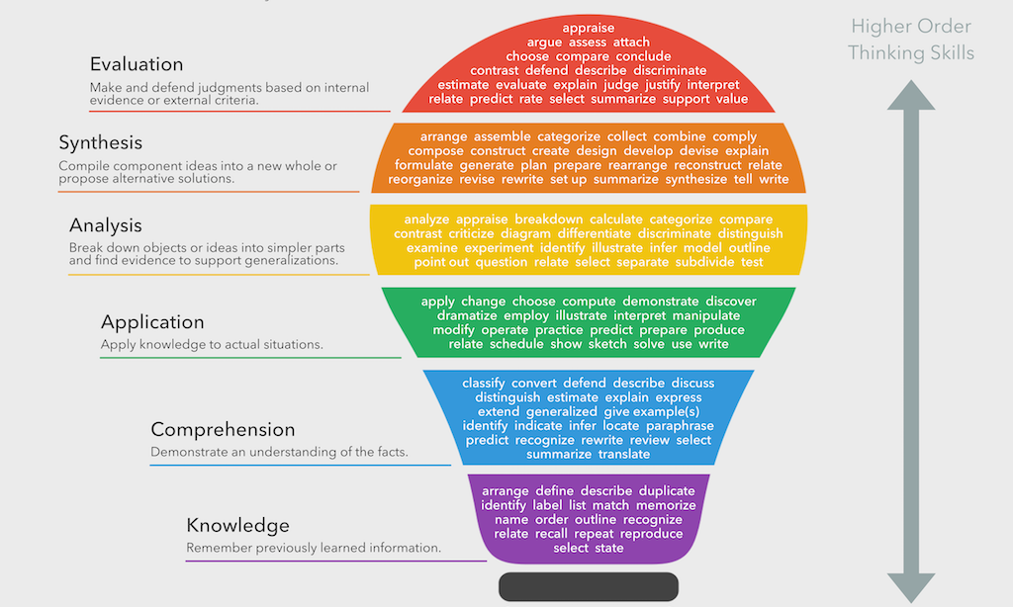
Vorlesungsplanung– Lernziele (Bloom)
Am Ende des Moduls kann der Student…
bewerten argumentieren beurteilen anhängen auswählen vergleichen abschließen kontrastieren verteidigen beschreiben unterscheiden schätzen evaluieren erklären einschätzen begründen interpretieren in Beziehung setzen vorhersagen abschätzen aussuchen zusammenfassen unterstützen
Grad der Komplexität
Bloom, B. S. (1956). "Taxonomy of Educational Objectives, Handbook I: The Cognitive Domain." New York: David McKay Co Inc.
video:
https://www.youtube.com/watch?v=ayefSTAnCR8
Beurteilung
Entscheidungen auf Basis interner Beweise oder externer Daten treffen und verteidigen
anordnen zusammenstellen kategorisieren sammeln kombinieren erfüllen komponieren konstruieren erstellen entwerfen entwickeln erklären formulieren generieren planen vorbereiten umordnen rekonstruieren in Zusammenhang bringen reorganisieren überarbeiten umschreiben einrichten zusammenfassen synthetisieren erzählen schreiben
Synthese
Bestehende Ideen kreativ kombinieren oder alternative Lösungen vorschlagen
Analyse
Objekte oder Ideen in einfachere Teile zerlegen und Schlussfolgerungen ziehen
analysieren bewerten aufschlüsseln berechnen kategorisieren vergleichen kontrastieren kritisieren graphisch darstellen unterscheiden untersuchen experimentieren identifizieren veranschaulichen ableiten modellieren skizzieren hinweisen hinterfragen in Beziehung setzen auswählen trennen unterteilen testen
Anwendung
Wissen in konkreten Situationen anwenden
anwenden ändern auswählen berechnen demonstrieren entdecken dramatisieren einsetzen illustrieren interpretieren manipulieren modifizieren bedienen üben vorhersagen vorbereiten produzieren in Beziehung setzen planen zeigen skizzieren lösen verwenden schreiben
klassifizieren umwandeln verteidigen beschreiben diskutieren unterscheiden schätzen erklären ausdrücken verallgemeinern Beispiele geben identifizieren anzeigen ableiten lokalisieren paraphrasieren vorhersagen erkennen umschreiben überprüfen auswählen zusammenfassen übersetzen
Verständnis
Verständnis von Fakten beweisen
anordnen definieren beschreiben duplizieren identifizieren kennzeichnen auflisten zuordnen merken benennen ordnen skizzieren erkennen in Beziehung setzen erinnern wiederholen reproduzieren auswählen behaupten
Wissen
Vorher gelernte Informationen abrufen
https://www.teachthought.com/learning/what-is-blooms-taxonomy-a-definition-for-teachers/

Slide 27
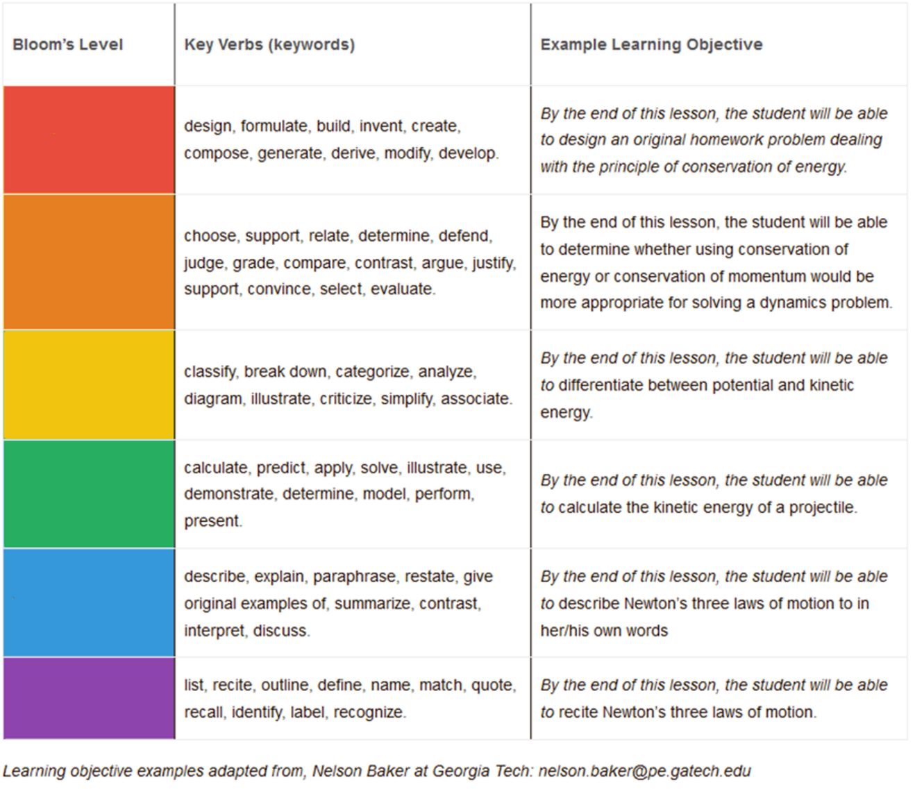
Vorlesungsplanung – Lernziele (Beispiele)
Stufen nach Bloom
Schlüsselwörter
Lernzielbeispiel
entwerfen, formulieren, bauen, erfinden, erstellen, komponieren, generieren, ableiten, modifizieren, entwickeln
Am Ende des Moduls wird der Student in der Lage sein, ein originelles Hausaufgabenproblem zu entwerfen, das sich mit der Energieeinsparung befasst
Schaffen
wählen, unterstützen, in Beziehung setzen, bestimmen, verteidigen, beurteilen, bewerten, vergleichen, kontrastieren, argumentieren, rechtfertigen, unterstützen, überzeugen, auswählen, bewerten
Am Ende des Moduls kann der Student entscheiden, ob die Energieeinsparung oder die Impulserhaltung besser zur Lösung eines Dynamikproblems geeignet ist
Beurteilen
klassifizieren, zerlegen, kategorisieren, analysieren, grafisch darstellen, veranschaulichen, kritisieren, vereinfachen, verknüpfen
Am Ende des Moduls wird der Student in der Lage sein, zwischen potentieller und kinetischer Energie zu unterscheiden
Analysieren
berechnen, vorhersagen, anwenden, lösen, veranschaulichen, verwenden, demonstrieren, bestimmen, modellieren, durchführen, präsentieren
Am Ende des Moduls wird der Student in der Lage sein, die kinetische Energie eines Projektils zu berechnen
Anwenden
beschreiben, erklären, umschreiben, neu formulieren, originelle Beispiele nennen, zusammenfassen, kontrastieren, interpretieren, diskutieren
Am Ende des Moduls wird der Student in der Lage sein, die drei Newtonschen Gesetze in eigenen Worten zu beschreiben
Verstehen
Erinnern
auflisten, rezitieren, skizzieren, definieren, benennen, zuordnen, zitieren, erinnern, identifizieren, kennzeichnen, erkennen
Am Ende des Moduls wird der Student in der Lage sein, die drei Newtonschen Gesetze zu rezitieren
Lernzielbeispiele adaptiert von Nelson Baker, Georgia Tech: nelson.baker”pe.gatech.edu
Quelle: https://tips.uark.edu/using-blooms-taxonomy/

Slide 28
Vorlesungsplanung – Planungsstruktur
Für jede Vorlesung sollte eine Makro- und Mikrostruktur erarbeitet werden.
Makro: Zeitstruktur der Vorlesung zur Erreichung der Lernziele
  In ein oder zwei großen Einheiten organisiert?
  Über das ganze Semester verteilt
  [siehe Folie Ausgangsfragen]
Mikro: Didaktische Elemente zur Erreichung des Lernziels
  Erarbeitung folgender Dimensionen: Zeit, Name, Beschreibung, Methode, Material, Notizen
  [siehe das Beispiel auf der nächsten Folie]

Slide 29
Vorlesungsplanung – Planungsstruktur
Zeit | Name | Beschreibung | Methode | Material | Notizen/Quellen
3’ | Einführung | Didaktik ist wichtig | Vortragende | Folie 2
15’ | Warm-up – Speed Dating/ Karussellübung | Die folgenden Fragen müssen in einer 3-Runden-Speeddating- / Karussellübung in Dreiergruppen besprochen werden Wie heißen Sie? Wer war dein Lieblingslehrer? Warum war diese Person dein Lieblingslehrer? Was war Ihre aufregendste Lernerfahrung? | Speed Dating Raumvorbereitung | Folien 3-4 und Karteikarten/Klebezettel | TLAC übersetzt http://www.classtools.net/blog/using-speed-dating/ https://www.uni-due.de/imperia/md/images/zfh/mentoring-tutorien/speed_dating.pdf
10’ | So bricht man das Eis | Erläutern Sie verschiedene Arten von Eisbrecher-Spielen (Persönliche Vorstellung, Menschen Sortieren, Interview mit Ihrem Nachbarn, Flipchart-Parcours). | Vortragende | Folie 5 | TLAC neues Kapitel 2
5’ | Lerntheorien | Erklären Sie verschiedene Lerntheorien und verwenden Sie das Material „Lerntheorien“. | Vortragende | Folien 6-11 | TLAC neues Kapitel “Lerntheorien”
15’ | Lernziele | Erklären Sie, wie wichtig es ist, über das Lernziel einer Vorlesung nachzudenken, und erläutern Sie die Bloom´sche Taxonomie Und zeigen Sie das Video: https://www.youtube.com/watch?v=ayefSTAnCR8 und/oder die SOLO-Taxonomie von Biggs https://www.youtube.com/watch?v=uDXXV-mCLPg | Vortragende & Video | 4 Folien | https://www.youtube.com/watch?v=ayefSTAnCR8 http://www.johnbiggs.com.au/academic/solo-taxonomy/
10’ | Pause | Machen Sie eine Pause und trinken Sie Tee/Kaffee! |  | Tee/Kaffee & Kekse

Slide 30
Teilnehmeraktivierung

Slide 31
Aktivierungsmethoden – das World-Café
Entwicklung von Ideen in Gruppen
Wie?
Schaffen Sie eine freundliche Atmosphäre für Gruppendiskussion
Variante
Rundenlänge und Gruppengrößen können geändert werden
Was?
Wann?
Gruppe: 15-60 Personen
Wenn man inhaltliche Diskussion mit Teilnehmeraktivierung inkl. Dokumentation der Diskussion kombinieren will (z. B. zum Einstieg in ein neues Thema oder zur Zusammenfassung)
Dauer: länger als 1 Stunde
Vorteile: tiefe Diskussionen, Studenten lernen voneinander
Nachteile: zeitaufwändig, Vorbereitung erforderlich, Studenten brauchen Vorkenntnisse
Stellen Sie Tische und/oder Flipcharts mit Stift und Papier zur Verfügung
3 zwanzigminütige Diskussionsrunden in Vierergruppen
Zum Wissensaustausch durch Konversation, mischen Sie die Gruppen
Quelle: https://www.youtube.com/watch?v=_0d0Gybq-l0

Slide 32
Aktivierungsmethoden – das World-Café
Das Setting sollte ähnlich einem Caféhaus sein
  Pro Tisch maximal 5 Personen
3 zwanzigminütige Diskussionsrunden
  In jeder Diskussionsrunde wird einer Gruppe eine Fragestellung zugeteilt
  Nach jeder Runde muss eine Person, der sogenannte „Gastgeber”, am Tisch bleiben
  Die anderen verlassen den Tisch und gehen an einen anderen Tisch
  Der „Gastgeber” stellt seinen neuen „Gästen” die bisherigen Arbeitsergebnisse kurz vor
Zum Schluss präsentieren ausgewählte Teilnehmer die Ergebnisse im Plenum.
Quelle: https://www.youtube.com/watch?v=_0d0Gybq-l0

Slide 33
Aktivierungsmethoden – Fishbowl-Diskussion
Was?
Eine kleine Gruppe diskutiert ein Thema, während der Rest der Gruppe zuhört
Wie?
Bauen Sie mitten im Raum einen kleinen Innenstuhlkreis von 4-5 Stühlen auf
Variante
Möchte ein Teilnehmer aus dem Außenkreis zur Diskussion beitragen, gibt es verschiedene Formen (Gast-Stuhl, „Abklopfen“, usw.)
Von Zeit zu Zeit bekommen die Zuhörer die Gelegenheit, sich kurz an der Diskussion zu beteiligen
Wann?
Um Studenten zu aktivieren und diskutieren zu üben
Dauer: mind. 30 Min.
Vorteile: sehr fokussiert auf Diskussion und wechselnde Diskussionsteilnehmer
Nachteile: Die Gruppe muss diszipliniert sein
Gruppe: 20-40 Personen
Die anderen bilden mit ihren Stühlen einen größeren Sitzkreis um den Innenkreis herum (wie ein Goldfischglas)
Quelle: https://www.youtube.com/watch?v=xkWl9b0FZSE

Slide 34
Aktivierungsmethoden – Fishbowl-Diskussion
Es gibt keine Unterscheidung zwischen Sprechern und Publikum.
Vorsicht: Introvertierte Teilnehmer können zögern, sich zu beteiligen
  Um sie einzubeziehen, sammeln Sie ihre Meinung vor der Diskussion in schriftlicher Form auf Post-its
  Füge eine Live-Abstimmung in die Diskussion hinzu
Quelle: https://www.youtube.com/watch?v=xkWl9b0FZSE

Slide 35
Aktivierungsmethoden - Kreuzworträtsel
Was?
Kleine Quizzes motivieren die Teilnehmer, sich mit den Inhalten auseinander-zusetzen, und helfen Wissenslücken zu schließen
Wann?
Als individuelle Aktivierungstechnik
Gruppe: skalierbar
Dauer: mind. 10 Min.
Vorteile: kurz und einfach
Nachteile: Vorbereitung erforderlich (Kreuzworträtsel)
Wie?
Inhaltliche Fragen
Variante
Zu Beginn: Vorwissen der Studierende einschätzen
Während des Kurses: Lernfortschritt der Studenten evaluieren
Zum Schluss: Gelegenheit zur Selbst-einschätzung schaffen
Bei komplexeren Meinungsfragen können digitale Abstimmungs-systeme eingesetzt werden
Quelle: http://www.eclipsecrossword.com/

Slide 36
Aktivierungsmethoden - Kreuzworträtsel
Erstellen Sie ein Kreuzworträtsel auf http://www.eclipsecrossword.com/
Verteilen Sie es als Übung im Unterricht oder als Hausaufgabe.
Vergleichen Sie die Ergebnisse im Unterricht.

Slide 37
Aktivierungsmethoden – Jigsaw-Methode
Was?
Der Inhalt ist in Themen unterteilt
Wie?
Jede Gruppe delegiert eine Person, um mit dem Beauftragten einer anderer Gruppe über ein Thema zu lernen
Varianten
Eine Feedback-runde nach der Übung
Je kleiner die Gruppen, desto mehr Vertreter
Der Vertreter kehrt zu seiner Gruppe zurück und unterrichtet das Thema
Wann?
Um Studenten in der Lehrerrolle zu befähigen
Gruppe: 10-30 Personen
Dauer: mind. 45 Min.
Vorteile: fokussiert auf Wissenstransfer und die Rolle des Studenten als Lehrer
Nachteile: die Gruppe muss diszipliniert sein
Die Teilnehmer treten sowohl als Lernende als auch als Lehrende auf
Quelle: https://en.wikipedia.org/wiki/Jigsaw_(teaching_technique)

Slide 38
Aktivierungsmethoden – Jigsaw-Methode
Lesen Sie die folgenden Anweisungen für die Jigsaw-Methode (https://en.wikipedia.org/wiki/Jigsaw_(teaching_technique)
Diese Methode eignet sich für komplexe Themen.
Das zugrunde liegende Prinzip dieser Übung ist der Aufgabenwechsel: vom Wissenserwerb zur Wissensweitergabe an andere Teilnehmer.
Lerner sind gleichzeitig Lehrer.
Quelle: https://en.wikipedia.org/wiki/Jigsaw_(teaching_technique)

Slide 39
Aktivierungsmethoden– Podiumdiskussion
Wann?
Um die Teilnehmer durch eine inhaltliche Debatte zu aktivieren
Wie?
In jeder Vorlesung moderiert eine Gruppe von Teilnehmern eine Diskussion
Varianten
Das Diskussions-panel kann unterschiedlich groß sein
Was?
Die Teilnehmer können Fragen stellen oder Kommentare geben
2-4 Teilnehmer bereiten 2-3 wissenschaftliche Texte vor, moderieren und strukturieren eine Podiumsdiskussion
Gruppe: 10-30 Personen
Dauer: mind. 30 Min.
Vorteile: sehr konzentriert auf die Diskussion einer bestimmten Gruppe
Nachteile: Manche Teilnehmer sind „Beobachter“
Quelle: https://www.slideshare.net/maheswarijaikumar/panel-discussion-92749665

Slide 40
Aktivierungsmethoden– Podiumdiskussion
Lesen Sie die folgenden Folien: https://www.slideshare.net/maheswarijaikumar/panel-discussion-92749665
Mit dieser Methode lernen die Teilnehmer:
  Theorien zu verstehen und zu kritisieren
  verschiedene Arten von Wissen zu erwerben
  an einer wissenschaftlichen Debatte mit dem Publikum teilzunehmen
Es geht hier um eine pädagogische Podiumsdiskussion als Aktivierungsmethode.
Nicht zu verwechseln mit einer Podiumsdiskussion von Experten.
Quelle: https://www.slideshare.net/maheswarijaikumar/panel-discussion-92749665

Slide 41
Vorlesungsende – Zusammenfassung & Ausblick
Beenden Sie Ihre Vorlesung mit einer Zusammenfassung, um den Teilnehmern zu helfen, Inhalte zu verinnerlichen
  Wiederholen Sie drei Schlussfolgerungen Ihres Kurses
  Ermutigen Sie die Teilnehmer auf interaktive Weise, Inhalte mit Ihnen zu wiederholen
Wiederholen Sie am Ende die Vorlesungsstruktur, die drei wichtigsten Erkenntnisse und geben Sie einen Ausblick auf die nächste Vorlesung.

Slide 42
Vorlesungsende – Handlungsaufforderung
Beenden Sie Ihre Vorlesung mit einer zusammenfassenden Frage oder einer Forschungsaufgabe, um die Teilnehmer für die nächste Vorlesung vorzubereiten.
Dies gibt den Teilnehmern die Möglichkeit, über das Thema zu reflektieren.
Bereiten Sie eine oder mehrere auf Ihre Vorlesung bezogenen Fragen oder Aufgaben vor.

Slide 43
Vorlesungsende – Zitate, Anekdoten, Humor
Beenden Sie Ihre Vorlesung mit einem Zitat, das sich direkt auf den Inhalt Ihrer Vorlesung bezieht.
Eine kurze Geschichte über den Inhalt der Vorlesung ist leicht merkbar und kann das Lernen erleichtern.
Wenn Sie Humor verwenden, stellen Sie sicher, dass Ihr Publikum es richtig verstanden hat.
Quellen:
https://www.briantracy.com/blog/public-speaking/how-to-end-a-speech-the-right-way/
https://www.quickanddirtytips.com/business-career/public-speaking/5-great-ways-to-end-a-speech

Slide 44
Übersicht der abgedeckten Themen
1
„Eisbrecher”
2
Lerntheorien
3
Vorlesungsplanung
4
Teilnehmeraktivierung
5
Feedback-Einholung
6
Vorlesungsreflexion

Slide 45
Feedback-Einholung – Minute-Paper
Was?
Überprüfen Sie, ob die Teilnehmer die Texte gelesen haben
Erhalten Sie Feedback zum Wissen der Teilnehmer
Wie?
Stellen Sie 2-3 offene Fragen zu zugewiesenen Texten
Die Teilnehmer schreiben kurze Antworten
Sammeln Sie die Antworten während der Vorlesung
Wann?
Um Feedback zu Inhalten einzuholen
Dauer: mind. 20 Min.
Vorteile: basiert auf Lerninhalten
Nachteile: nicht auf „Stimmung“ bezogen
Quelle: https://learn.wu.ac.at/tlac/feedback_minute

Slide 46
Feedback-Einholung – Minute-Paper
Klären Sie die Erwartungen:
  Zeit/Deadline
  Länge
  ob die Antworten gesammelt werden
  anonym?
Vorteil: Sie bekommen Feedback von allen Teilnehmern
  Insbesondere auch von ruhigen, introvertierten Studenten
Sie können Verständnis von Kursinhalten überprüfen.
Für weitere Informationen:
  https://www.youtube.com/watch?v=NHC60vXCARY

Slide 47
Feedback-Einholung – Stimmungsbarometer
Wie?
Erstellen Sie ein Plakat, das ein Stimmungs-barometer darstellt
Für wen?
Die Lehrer können die Stimmung der Teilnehmer einschätzen
Zur Erkennung von Gruppenprobleme
Fragen Sie nach, falls das Barometer ein nicht intuitives Ergebnis anzeigt
Zur Bewertung der Zufriedenheit mit den behandelten Inhalten
Die Teilnehmer können ihre eigene Stimmung einschätzen und sich ein vollständiges Bild machen
Wann?
Dauer: mind. 20 Min.
Vorteile: basiert auf Stimmung
Nachteile: Inhaltliche Fragen sind schwer zu inkludieren
Um schnelles Feedback zur Stimmung zu erhalten
Die Teilnehmer geben Rückmeldung zu Ihrer Stimmungslage
Quelle: https://learn.wu.ac.at/tlac/feedback_barometer

Slide 48
Feedback-Einholung – Stimmungsbarometer
Erstellen Sie ein Poster mit einem Stimmungsbarometer vor der Vorlesung.
Die Teilnehmer kleben einen Punkt an, wo sich Ihre Stimmung gerade befindet.
Fragen Sie die Teilnehmer, ob die Ergebnisse des Barometers ihren Erwartungen entsprechen, und teilen Sie anschließend Ihre eigene Perspektive dazu.

Slide 49
Übersicht der abgedeckten Themen
1
„Eisbrecher“
2
Lerntheorien
3
Vorlesungsplanung
4
Teilnehmeraktivierung
5
Feedback-Einholung
6
Vorlesungsreflexion

Slide 50
Vorlesungsreflexion
Fügen Sie eine Reflexionsphase in Ihre Vorlesungsplanung hinzu.
Denken Sie an die Ausgangsfragen: Waren Ihre Annahmen richtig?
Überdenken Sie Ihre Vorlesungsstruktur: Sind Anpassungen notwendig?
  Hat die Zeiteinteilung funktioniert?
  Konnten Elemente aus dem Plan wie geplant durchgeführt werden? Sollen Elemente geändert, übersprungen, angepasst oder hinzugefügt werden?
  War die Raumausstattung ausreichend?
  Waren die Materialien (audiovisuelle Medien, Handouts, Folien,…) hilfreich?
  Waren die Teilnehmer aktiv? (Warum/warum nicht?)
Quellen: Heimann et. al., 1979 – Berlin Model
Wolfgang Schultz (1997)
https://en.wikipedia.org/wiki/Berlin_Model

